Slide 1
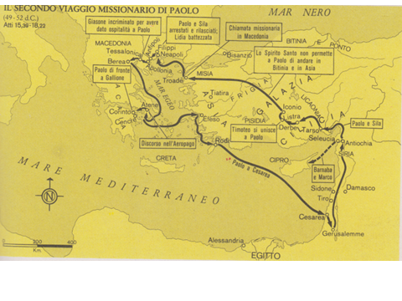

Slide 2
Secondo viaggio missionario
Anni 49 – 52.
At., 15, 40
Paolo in compagnia di Sila.
Attraversata la Siria e Cilicia,
Si recò a Derbe ed a Listra.

Slide 3
A Listra Paolo
Prende Timoteo come compagno di viaggio.
At. 16, 1-3.
Paolo si reca in Galazia, Frigia, si dirige verso la Misia ed a Troade.
A lui si associa Luca,
At., 16, 10-17

Slide 4
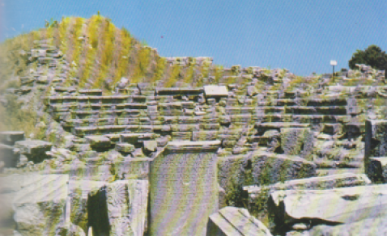
Troade, teatro C dell’epoca romana, strato IX. Di qui salpò S. Paolo

Slide 5
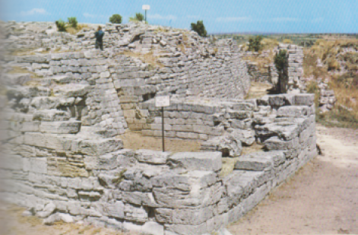
Troade, una torre, stratto VI. S. Paolo vi passò vicino

